Slide 1
الأوليات

Slide 2
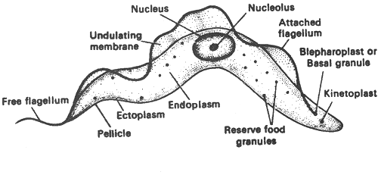
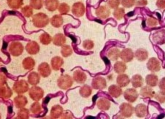
المملكة الحيوانية عويلم: الأوليات الحيوانية شعبة: الأوليات الحيوانية شعيبة: السوطيات طائفة: السوطيات الحيوانية
المثال: التريبانوسوما
e.g.: Trypanosoma

Slide 3
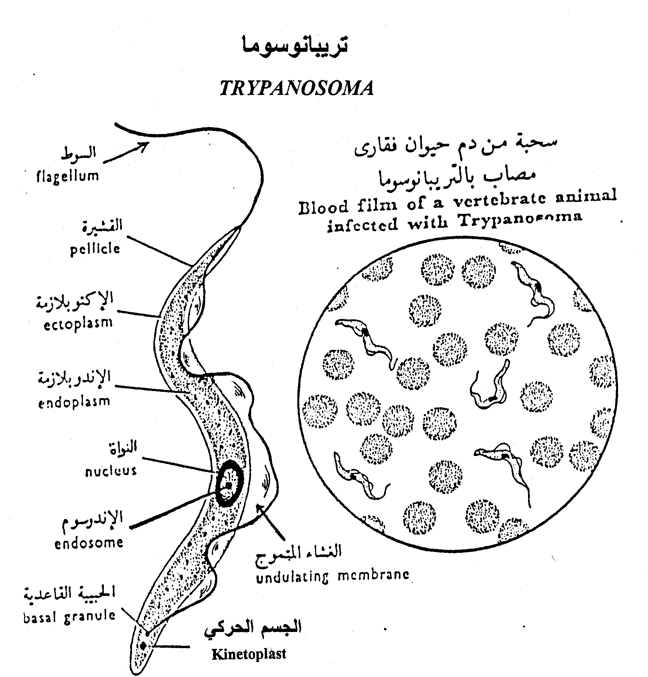
الشكل الخارجى

Slide 4
الحركة: عن طريق السوط والغشاء المتموج
التغذية: عن طريق الرشف

Slide 5
التكاثر: الانشطار الثنائى الطولى

Slide 6
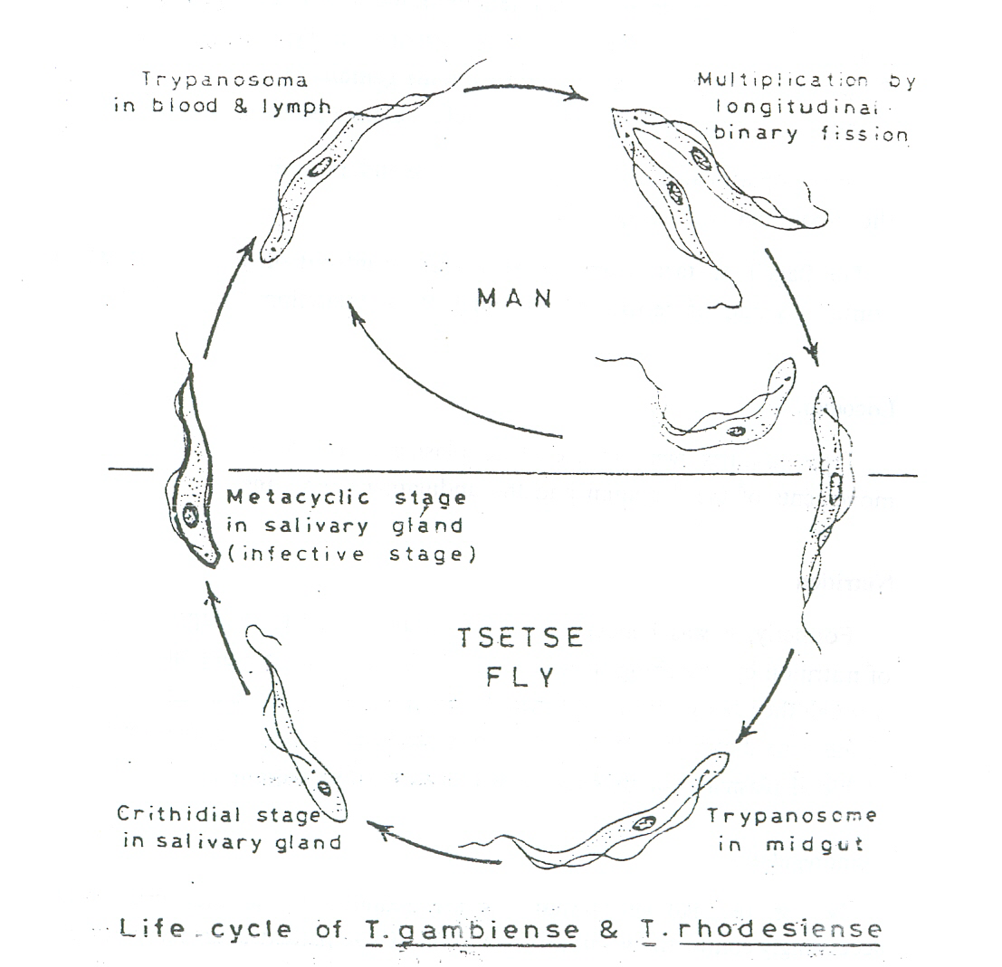
دورة حياة التريبانوسوما: الانسان هو العائل أساسى و ذبابة تسى تسى هى العائل وسيط وتسبب التريبانوسوما مرض النوم للانسان

Slide 7
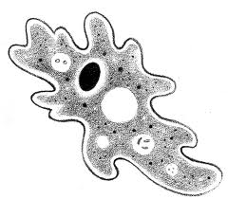
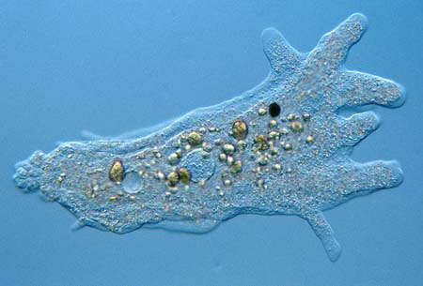
المملكة الحيوانية عويلم: الأوليات الحيوانية شعبة: الأوليات الحيوانية شعيبة: السركودينا المثال: الأميبا
شعيبة السركودينا
e.g. : Amoeba

Slide 8
الشكل الخارجى

Slide 9
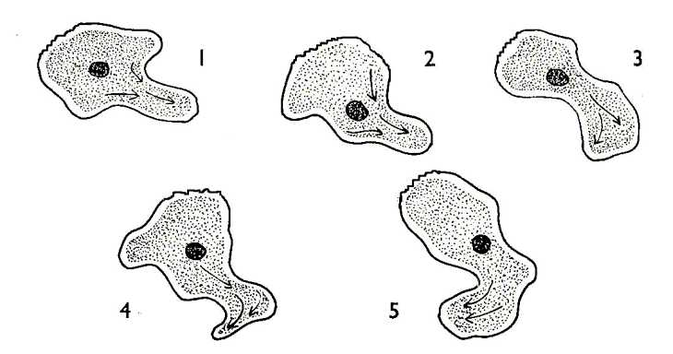
الحركة عن طريق الحركة الأميبيا بالارجل الكاذبة

Slide 10
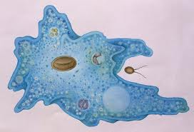
التغذية فى الأميبا

Slide 11
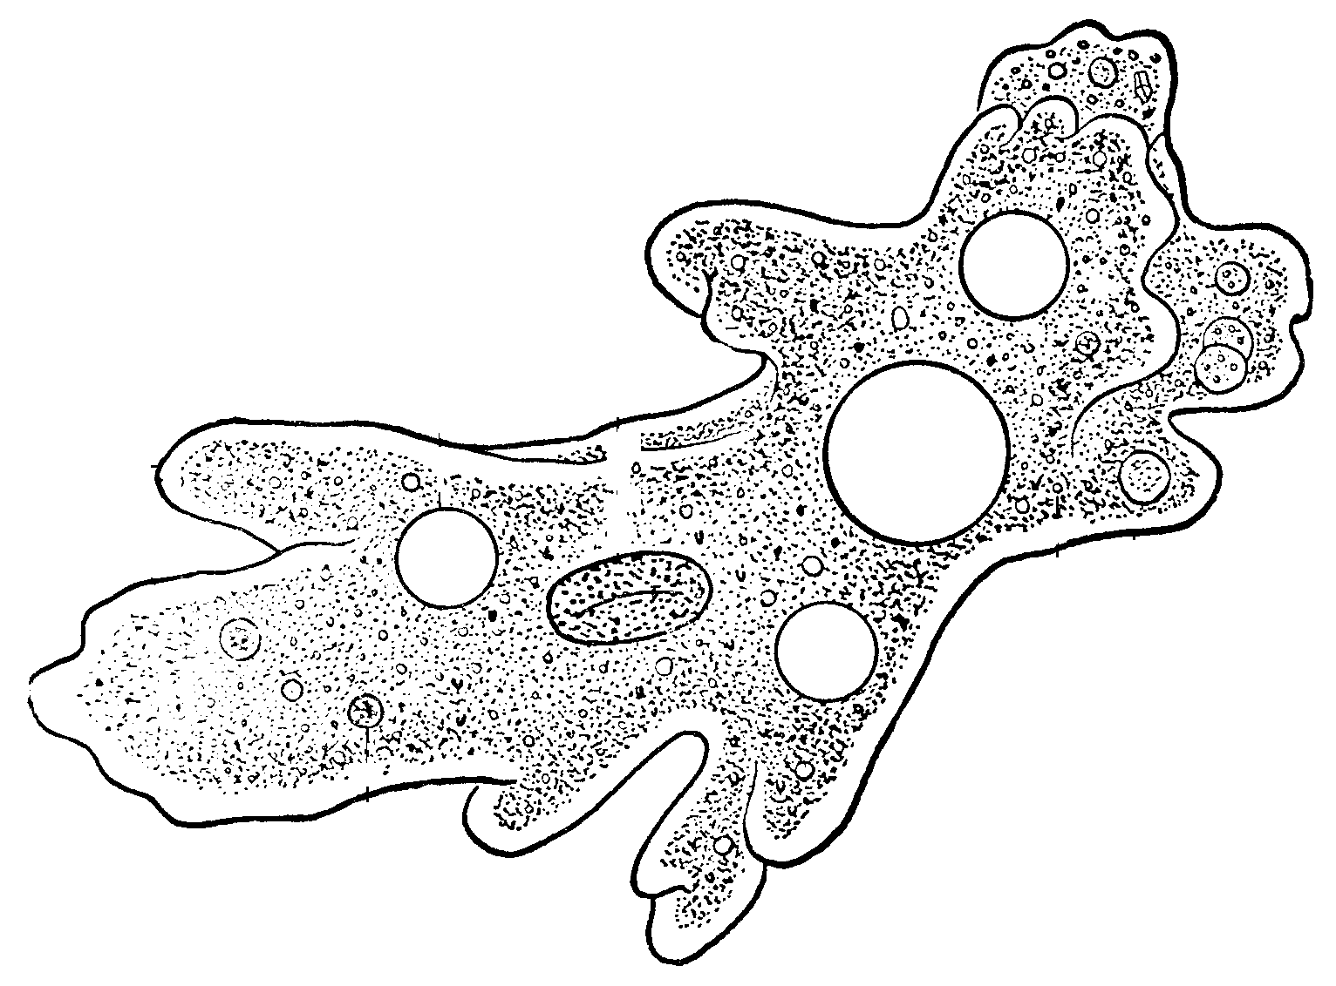
التنفس والاخراج

Slide 12
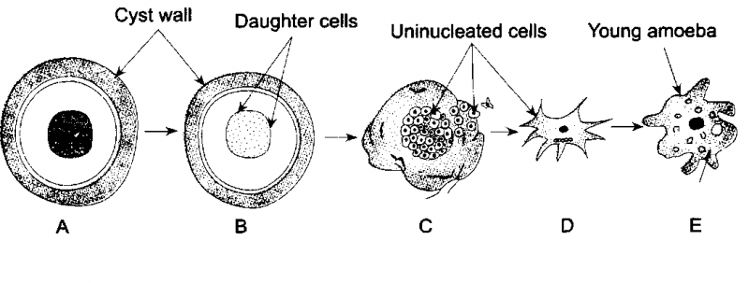
التكاثر فى الأميبا
الانشطار الثنائى
التكيس

Slide 13
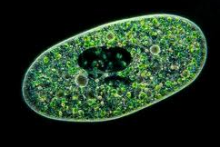
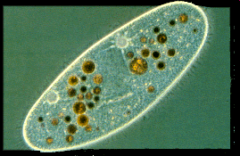
المملكة الحيوانية عويلم: الأوليات الحيوانية شعبة: الأوليات الحيوانية شعيبة: الهدبيات المثال: البراميسيوم
شعيبة الهدبيات
e.g.: Paramecium

Slide 14
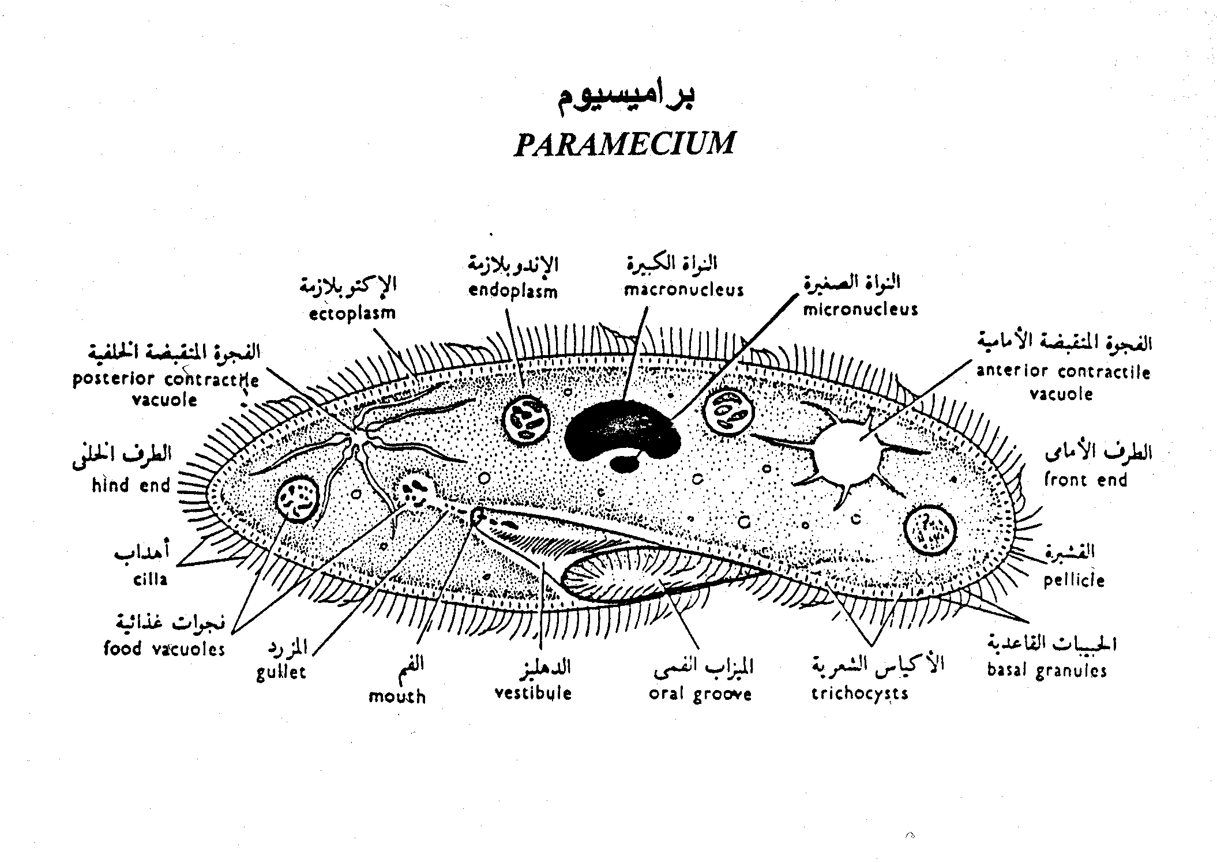

Slide 15
الحركة

Slide 16
التغذية

Slide 17
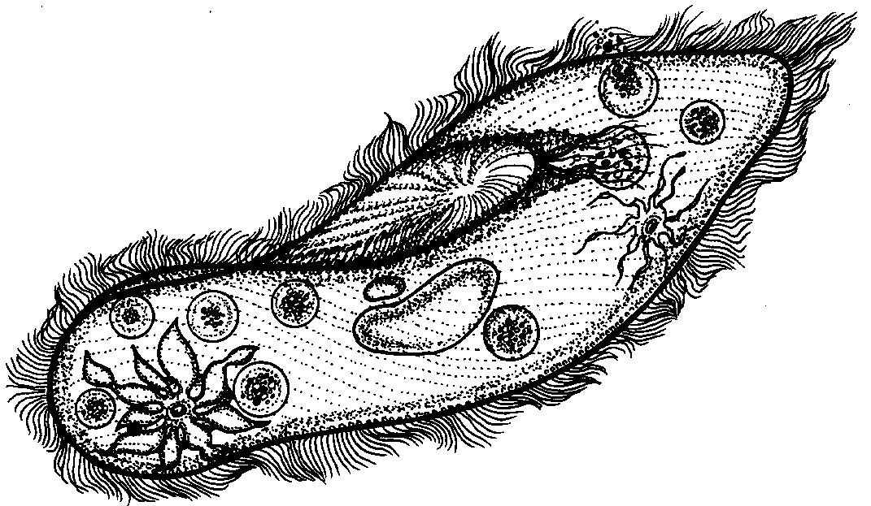
التنفس والاخراج

Slide 18
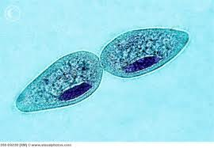
التكاثر فى البراميسيوم
أ- تكاثر لاجنسى: الانشطار الثنائى العرضى

Slide 19
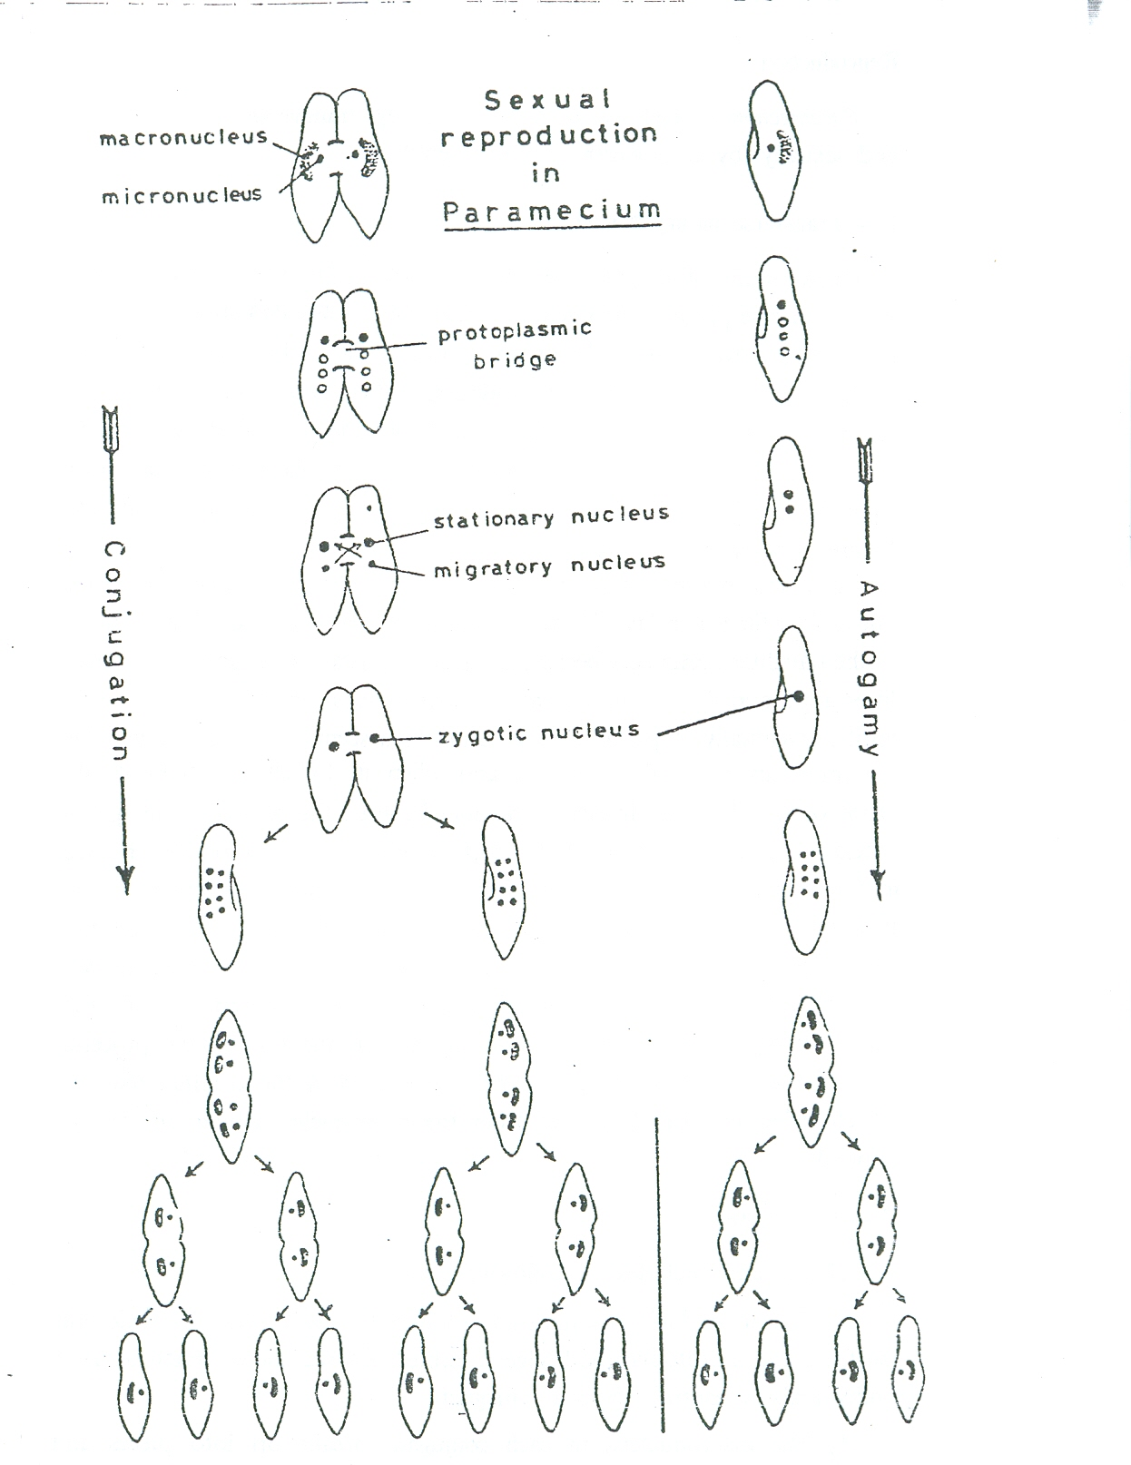
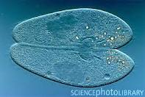
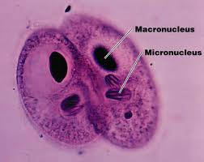
ب- الاقتران

Slide 20
مع تمنياتى لكم بالنجاح والتوفيق
لمزيد من المعلومات
http://www.bu.edu.eg/staff/doaamohamed7-courses

